Slide 1



Multi-environment GWAS uncovers markers associated to biotic stress response and genotype-by-environment interactions in stone fruit trees
Alumna: Amelia Menacho Mattos
MAESTRIA EN GENÉTICA Y MEJORAMIENTO GENÉTICO EN PLANTAS
1
Notes:
Multi-environment GWAS uncovers markers associated to biotic stress response and genotype-by-environment interactions in stone fruit trees

Slide 2
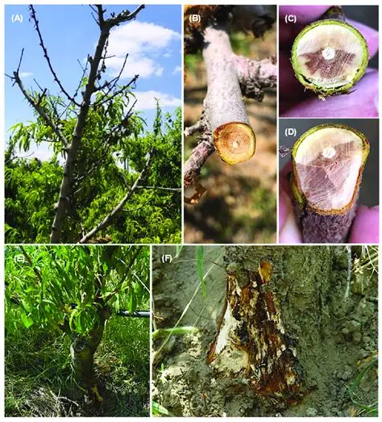
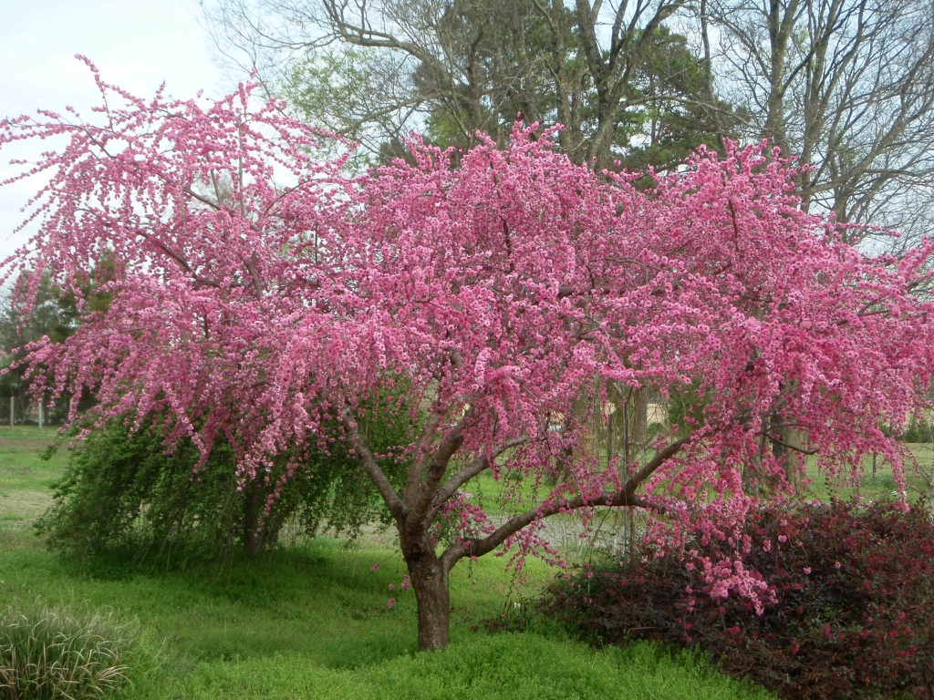
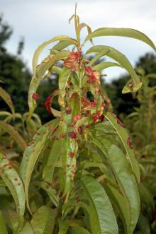
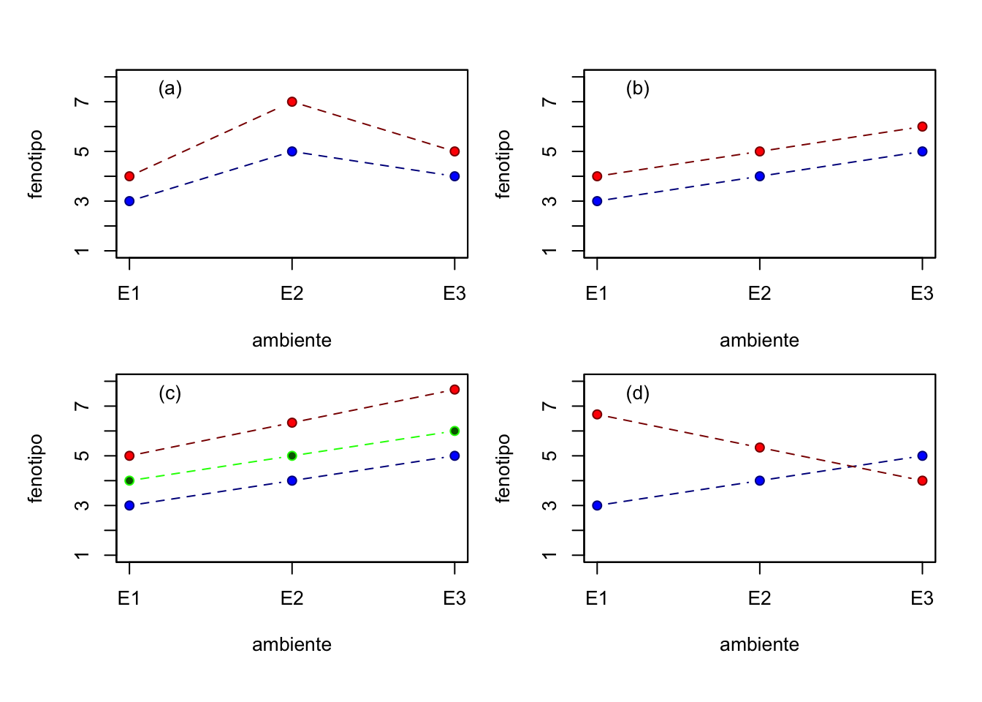
Introducción
Multi-ambiente GWAS para descubrir genes de resistencia
206 accesiones de durazno y 150 de damasco, 5 sitios.
Estreses bióticos: Reducen la producción
Ciclos largos
Durazno (Prunus persica) - damasco (Prunus armeniaca).
Breeding sostenible = combinar resistencia genética + adaptación ambiental.
7 enfermedades y plagas principales
Modelos GWAS:
Tradicionales (efectos aditivos y no aditivos).
Multiambiente (MTMM, Meta-GWAS)
El reto: las interacciones G×E cambian el efecto de los genes entre ambientes.
Se buscó identificar genes candidatos para mejorar la resistencia y entender cómo el ambiente modula su expresión.
2
(El-Ganainy et al., 2022)

Slide 3
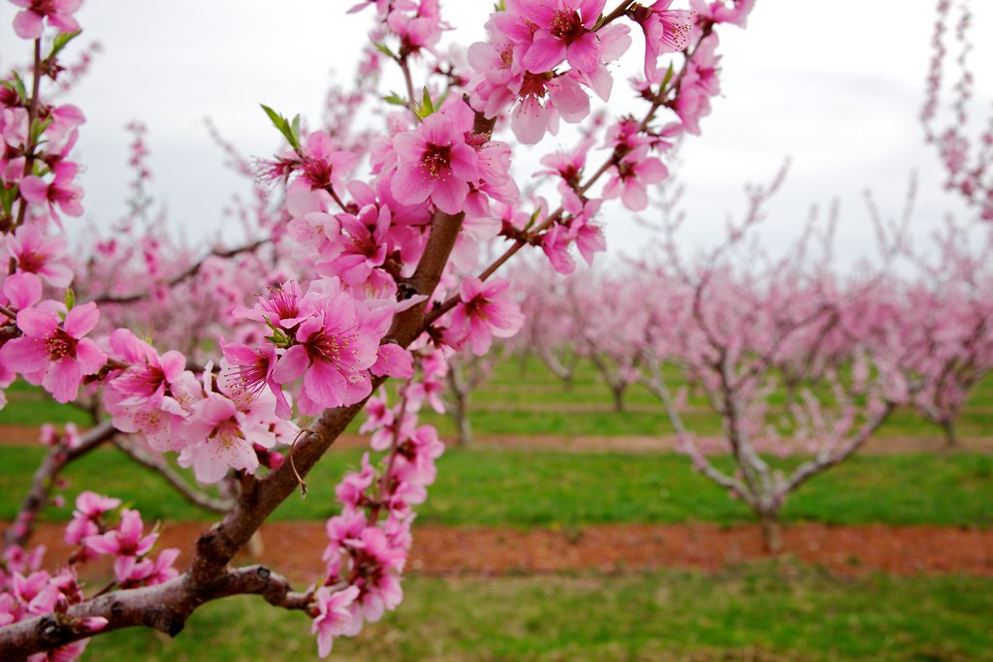
Objetivos
1
Investigar los efectos genéticos principales (aditivos y no aditivos) sobre la resistencia y tolerancia a estreses bióticos.
Comparar los efectos específicos de ambiente, mediante análisis GWAS por ambiente y modelos multiambiente (G×E).
2
Identificar genes candidatos dentro de los QTLs de alta confianza y comprender su papel en la resistencia a enfermedades.
3
3

Slide 4
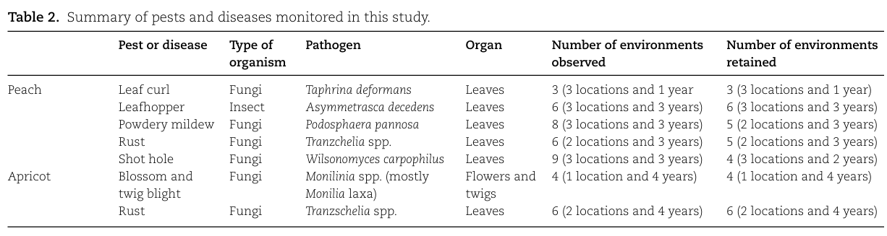
Metodología
Material vegetal y ensayos
Evaluación fenotípica
Se trabajó con dos colecciones núcleo (core collections):
Durazno (Prunus persica): 206 accesiones.
Damasco (Prunus armeniaca): 150 accesiones.
Incluyeron cultivares, líneas locales, silvestres y ornamentales.
Ubicación de los ensayos:
Durazno: 3 sitios (Étoile-sur-Rhône, Avignon y Torreilles).
Damasco: 2 sitios (Saint-Marcel-lès-Valence y Bellegarde).
Todos en el sureste de Francia, con climas mediterráneo a semicontinental.
Diseño experimental: bloques completos al azar, 2–5 bloques por especie, un clon por genotipo.
Los árboles crecieron bajo baja protección fitosanitaria, para que las infecciones ocurrieran naturalmente.
Durazno: 5 factores bióticos (hoja rizada, chicharrita, oídio, roya, mancha de tiro).
Damasco: 2 enfermedades (monilia de flor y ramilla, y roya).
-Se midieron entre 2020–2023 según el sitio.
-Evaluaciones visuales de síntomas (% de hojas afectadas) en distintos momentos de la temporada → -Se calcularon dos variables:
Max: nivel máximo de daño.
AUDPC: área bajo la curva de progreso de la enfermedad → refleja la progresión temporal.
4
Notes:
Se trabajó con dos colecciones núcleo (core collections):
Durazno (Prunus persica): 206 accesiones.
Damasco (Prunus armeniaca): 150 accesiones.
Incluyeron cultivares, líneas locales, silvestres y ornamentales.
Ubicación de los ensayos:
Durazno: 3 sitios (Étoile-sur-Rhône, Avignon y Torreilles).
Damasco: 2 sitios (Saint-Marcel-lès-Valence y Bellegarde).
Todos en el sureste de Francia, con climas mediterráneo a semicontinental.
Diseño experimental: bloques completos al azar, 2–5 bloques por especie, un clon por genotipo.
Los árboles crecieron bajo baja protección fitosanitaria, para que las infecciones ocurrieran naturalmente.

Slide 5
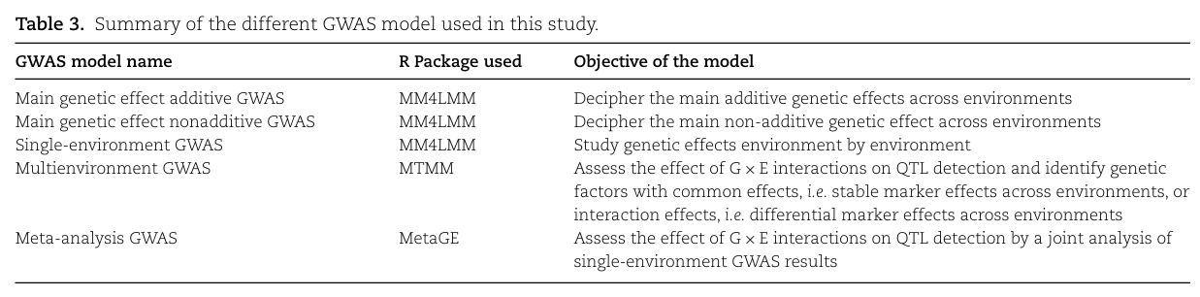
Metodología
Genotipado
Modelos GWAS aplicados
Durazno: se usó el SNP array IRSC 16K (≈13.600 marcadores).
Damasco: secuenciación por Illumina HiSeq (≈207.000 SNPs).
Se filtraron marcadores por calidad (frecuencia de alelo menor >5%, heterocigosis <98%, etc.)
Se imputaron datos faltantes y se conservaron solo SNPs bialélicos.
Análisis estadístico
Se corrigieron efectos espaciales (fila, columna) y se transformaron datos (Box–Cox).
Se estimaron efectos genéticos y de G×E mediante modelos mixtos.
Se calcularon heredabilidades y componentes de varianza.
Las asociaciones significativas se agruparon en QTLs considerando el decaimiento del desequilibrio de ligamiento (LD).
Se definieron “QTLs de alta confianza”: los que aparecían en ≥50% de los modelos probados.
Se buscaron genes candidatos dentro de cada QTL (principalmente genes relacionados con defensa vegetal como LRR, RLK, NBS-LRR).
5
Notes:
Durazno: se usó el SNP array IRSC 16K (≈13.600 marcadores).
Damasco: secuenciación por Illumina HiSeq (≈207.000 SNPs).
Se filtraron marcadores por calidad (frecuencia de alelo menor >5%, heterocigosis <98%, etc.)
Se imputaron datos faltantes y se conservaron solo SNPs bialélicos.

Slide 6
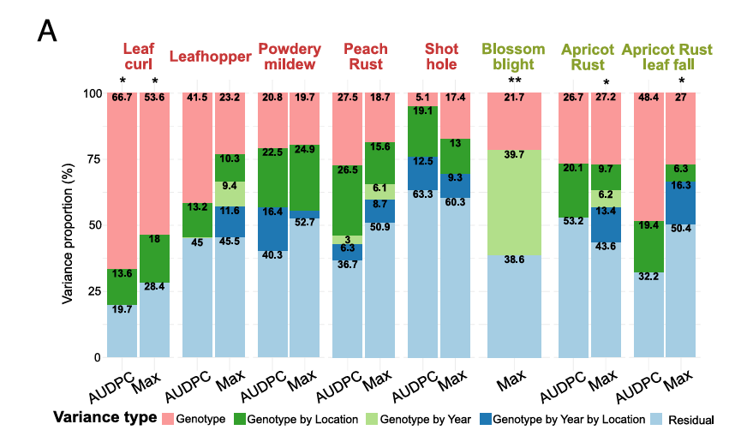
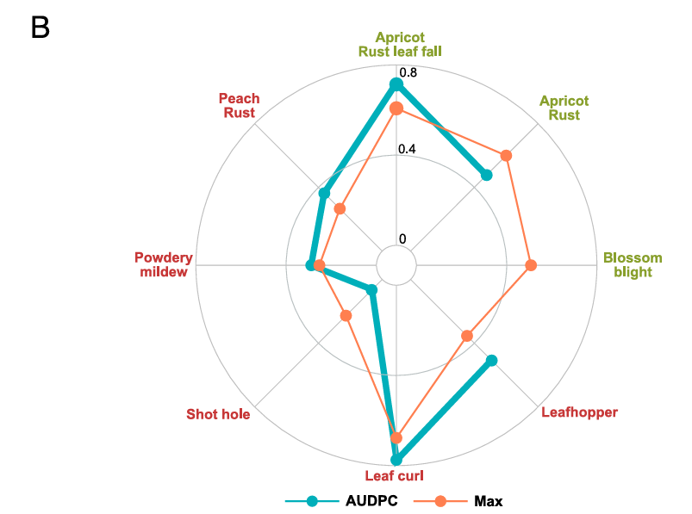
Resultados y discusión:Obj 1
1
2
Descomposición de varianza genética: efectos de genotipo, G×ambiente, y heredabilidad.
Resultados de GWAS aditivo y no aditivo (QTLs identificados, tipo de herencia).
6
7

Slide 7
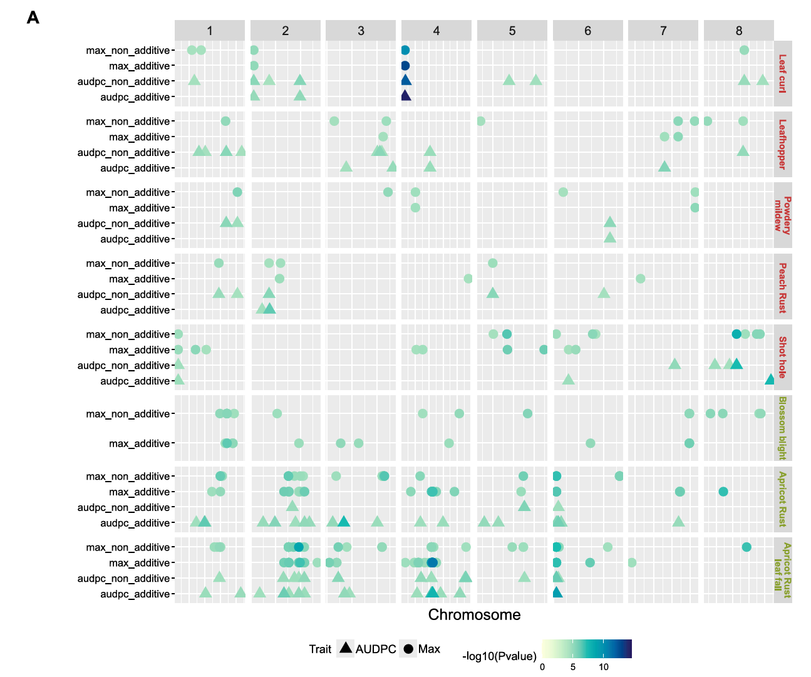
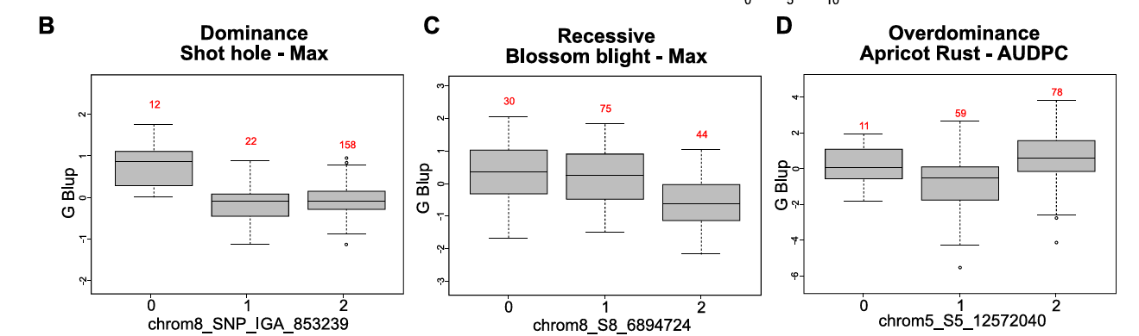
Resultados y discusión:Obj 1
1
2
Resultados de GWAS aditivo y no aditivo (QTLs identificados, tipo de herencia).
7
8

Slide 8
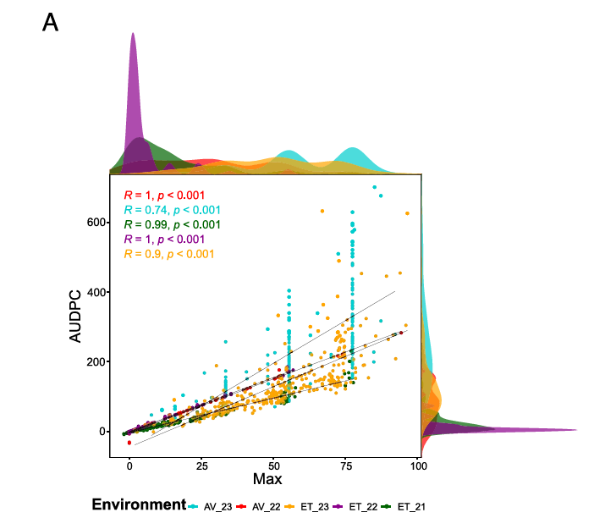
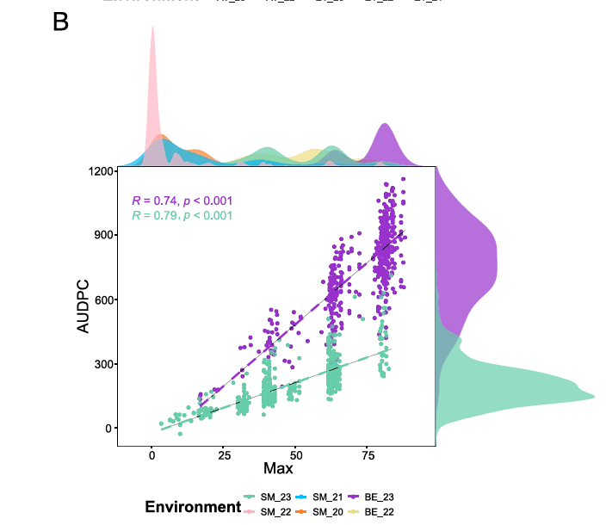
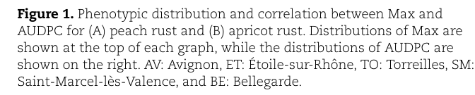
Resultados y discusión: Obj 2
1
2
Distribución fenotípica y correlación entre ambientes (Max y AUDPC).
Muestra variabilidad y estabilidad fenotípica entre sitios.
8
6

Slide 9
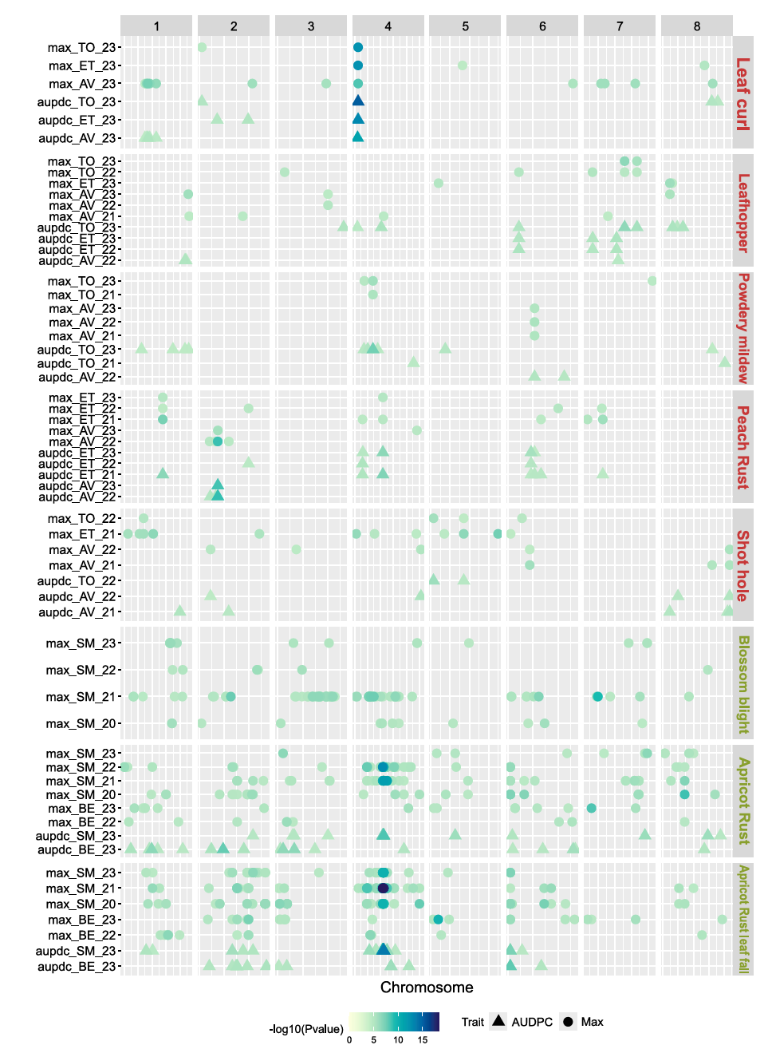
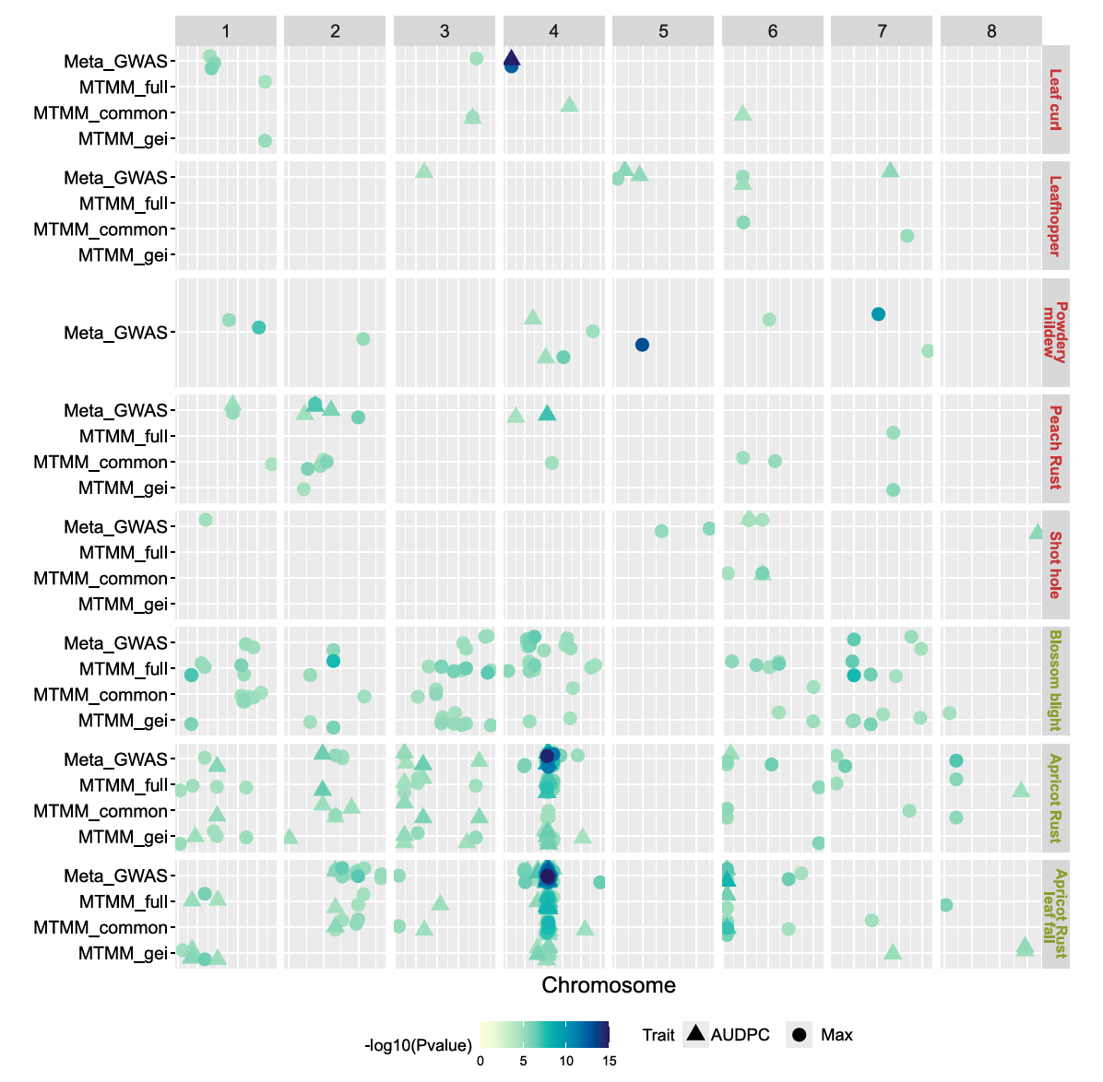
Resultados y discusión:Obj 2
1
2
9
8

Slide 10
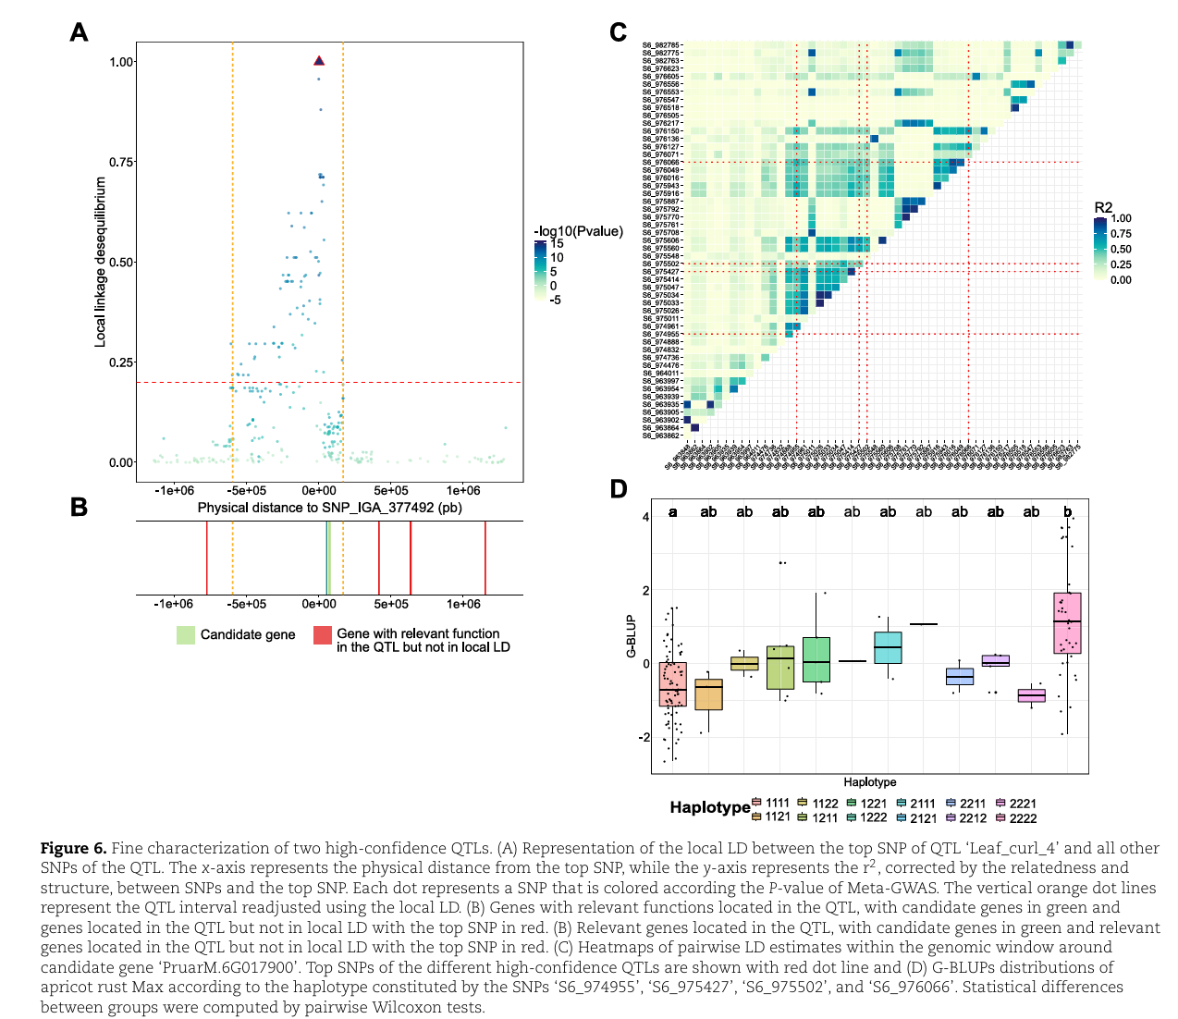
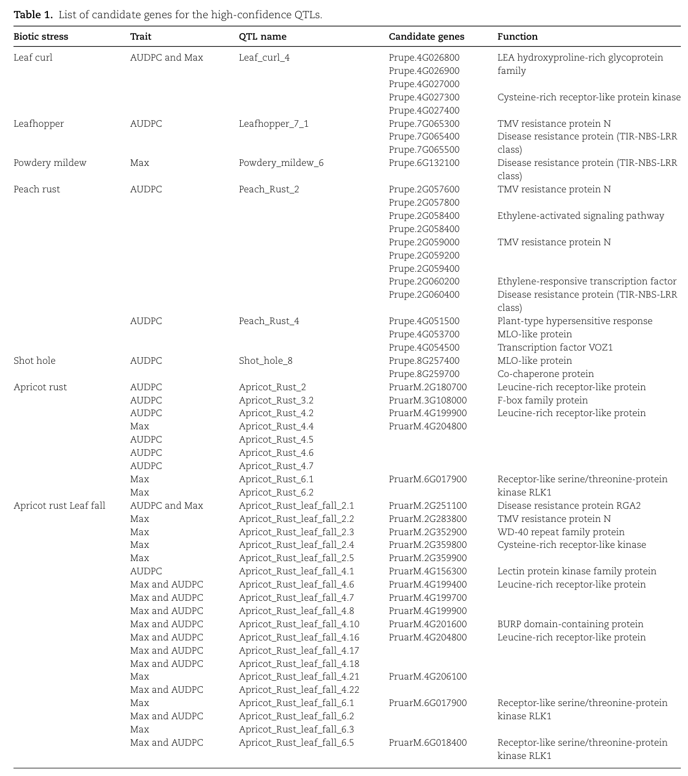
Resultados y discusión:Obj 3
1
2
10
8

Slide 11
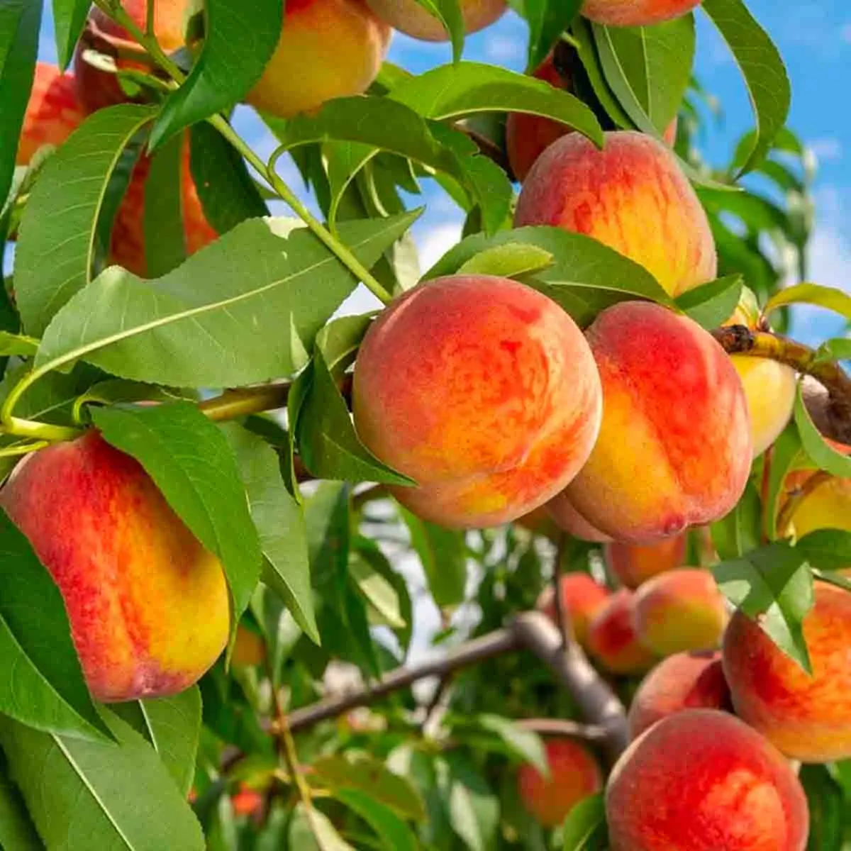
Conclusiones
Objetivo 1 – Efectos genéticos
Alta variabilidad genética entre accesiones.
Heredabilidad elevada en leaf curl y apricot rust.
Efectos no aditivos (dominancia/sobredominancia) relevantes.
Control genético complejo y mixto de la resistencia.
Objetivo 2 – Interacción G×E
Fuerte influencia ambiental en la expresión de resistencia.
QTLs mayormente específicos de sitio o año.
Modelos multiambiente (MTMM, Meta-GWAS) detectan QTLs estables vs. interactivos.
Leaf curl: rasgo estable; blossom blight y rust: dependientes del ambiente.
Objetivo 3 – Genes candidatos
60 QTLs confiables, 87 genes candidatos.
Familias clásicas: LRR-RLK, TIR-NBS-LRR, TMV-N.
Genes implicados en defensa y señalización inmune.
Base para selección asistida por marcadores (MAS).
11

Slide 12
Referencias
Marie Serrie, Vincent Segura, Alain Blanc, Laurent Brun, Naïma Dlalah, Frédéric Gilles, Laure Heurtevin, Mathilde Le Pans, Véronique Signoret, Sabrina Viret, Jean-Marc Audergon, Bénédicte Quilot, Morgane Roth, Multi-environment GWAS uncovers markers associated to biotic stress response and genotype-by-environment interactions in stone fruit trees, Horticulture Research, Volume 12, Issue 7, July 2025, uhaf088, https://doi.org/10.1093/hr/uhaf088
El-Ganainy, S. M., Ismail, A. M., Iqbal, Z., Elshewy, E. S., Alhudaib, K. A., Almaghasla, M. I., & Magistà, D. (2022). Diversity among Lasiodiplodia Species Causing Dieback, Root Rot and Leaf Spot on Fruit Trees in Egypt, and a Description of Lasiodiplodia newvalleyensis sp. nov. Journal of Fungi, 8(11), 1203.
Foulongne M, Pascal T, Pfeiffer F. et al. QTLs for powdery mildew resistance in peach ×Prunus davidiana crosses: consistency across generations and environments. Mol Breed. 2003;12:33–50
Verde I, Abbott AG, Scalabrin S. et al. The high-quality draft genome of peach (Prunus persica) identifies unique patterns of genetic diversity, domestication and genome evolution. Nat Genet. 2013;45:487–94
12

